Slide 1
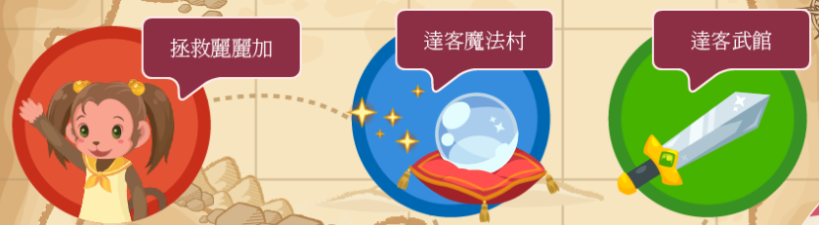





E GAME

Slide 2




角色←→級數←→金錢←→經驗值
 | 能力值成長
 | 每場次 金錢加成 | 每場次 經驗加成 | 體力恢復減免時間(秒) |  | 備註 (特殊加成&減免)
克萊兒 | 10 /每級 | 5 /每級 | -1.5 秒/每級 |  | 體力恢復減免時間：-9 秒/每級(>=100級時，-15分鐘體力等待)
薇薇安 | 5 /每級 | 8 /每級 | -1 秒/每級 |  | 戰鬥經驗加成：+3 /每級
菲爾 | 20 /每級 | 1 /每級 | -0.5 秒/每級 |  | 金錢加成：+10 /每級(>=100級時，每場戰鬥+1000元)
維夫 | 0 /每級 | 10 /每級 | -2.5 秒/每級

Slide 3
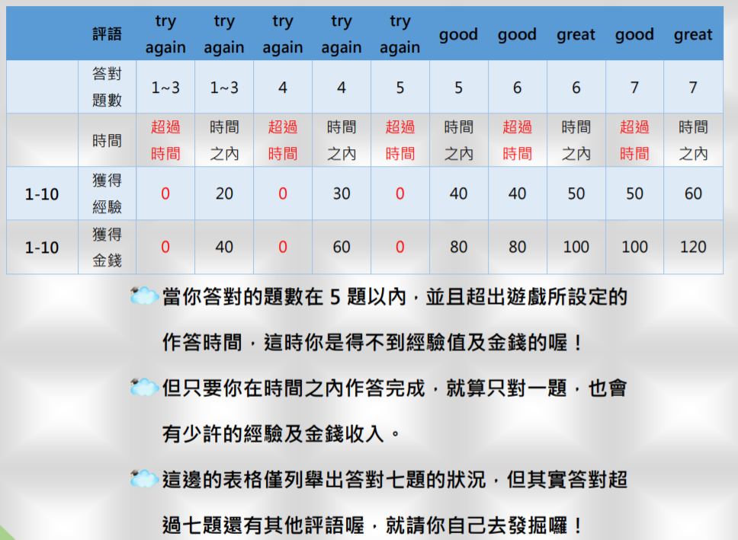
答對題數←→金錢←→經驗值

Slide 4
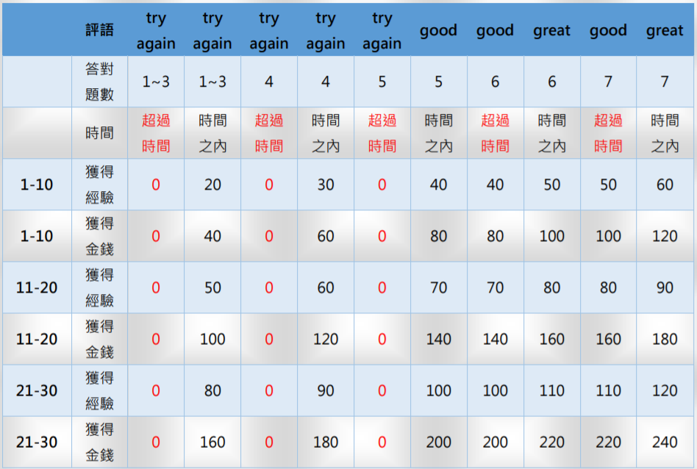
答對題數←→金錢←→經驗值

Slide 5
已知檔案vs欄位資訊
dotCodeStar_1
misscount
(答錯次數)
gameTime(遊戲時間)
dotCodeRecord_2018_1_1
rightCount(答對次數)
userCode
(使用積木)
chapterId
gameStar
(星星數)
sectionId
missTime
(Sum(答錯時間))
schoolID&Name
userID
cityName
gameCode(遊戲代號)
raceID
tourSn
lastUpdateTime
rightTime
(sum(答對時間))
raceType
Score
(分數總分)
username
passCount
(過關數)
dotCodeScore_1

Slide 6
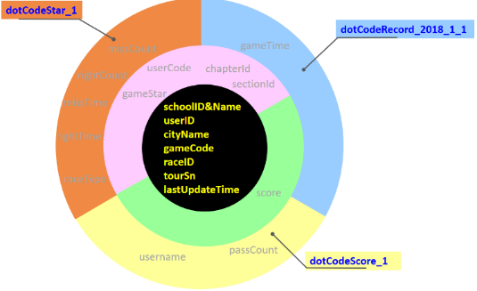
三個檔案都有的欄位
欄位名稱 | 欄位長度(依現有資料猜測) | 實際資料顯示情形
schoolID(學校代號) | X(06) | 000N64,124311,513601,593607,…
schoolName(學校名稱) | X(20) | 縣立福興武術國(中)小,天主教道明中學,…
userID(使用者代號) | X(06) | 666978,000782,001544,…
cityName(縣市) | X(06) | 高雄市,台北市,苗栗縣,…
gameCode(遊戲代號) | X(04) | Maze,Duck
raceID | X(??) | empty
tourSn | X(01) | 0
lastUpdateTime(最後寫入時間) | X(13) | 1514763984001, 1514764377888,…

Slide 7
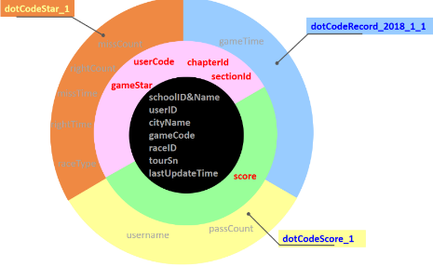
只有兩個檔案都有的欄位
欄位名稱 | 欄位長度(依現有資料猜測) | 實際資料顯示情形
chapterId | X(01) | 1,2,3,4,5,6,7,8…
sectionId(關卡代號) | X(02) | 1,2,….,60
userCode(使用積木) |  | for (var count = 0; count < 3; count++) { Maze.turnLeft(); Maze.moveForward(); Maze.moveForward(); } for (var count2 = 0; count2 < 5; count2++) { Maze.moveForward(); }
gameStar(星星數) | X(01) | 1,2,3,4
Score(分數總分) | X( ) | 0,1278,8272,……

Slide 8
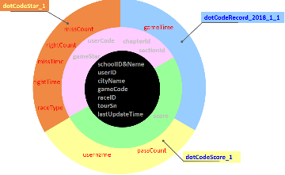
只有某一個檔案有的欄位
欄位名稱 | 欄位長度(依現有資料猜測) | 實際資料顯示情形
raceType | X( ) | empty
rightCount(答對次數) | X( ) | 0,1,2,…,1490,…
rightTime(答對時間_加總) | X( ) | 0,1,2,…,5187665,…
miscount(答錯次數) | X( ) | 0,1,2,…,1078,…
missTime(答錯時間_加總) | X( ) | 0,1,2,…,30119082,…
gameTime(遊戲時間) | X( ) | 1450,1454221,…...
username | 有兩種格式 | 0000000000xxx, …… 00015cacf70714cfc5c298b42e0cbd1b6d392e4f41adae9a0ec5ba03df28e2f9,……
passCount(過關數) | X( ) | 0,1,2,……61,……

Slide 9
ISSUE
ISSUE

Slide 10
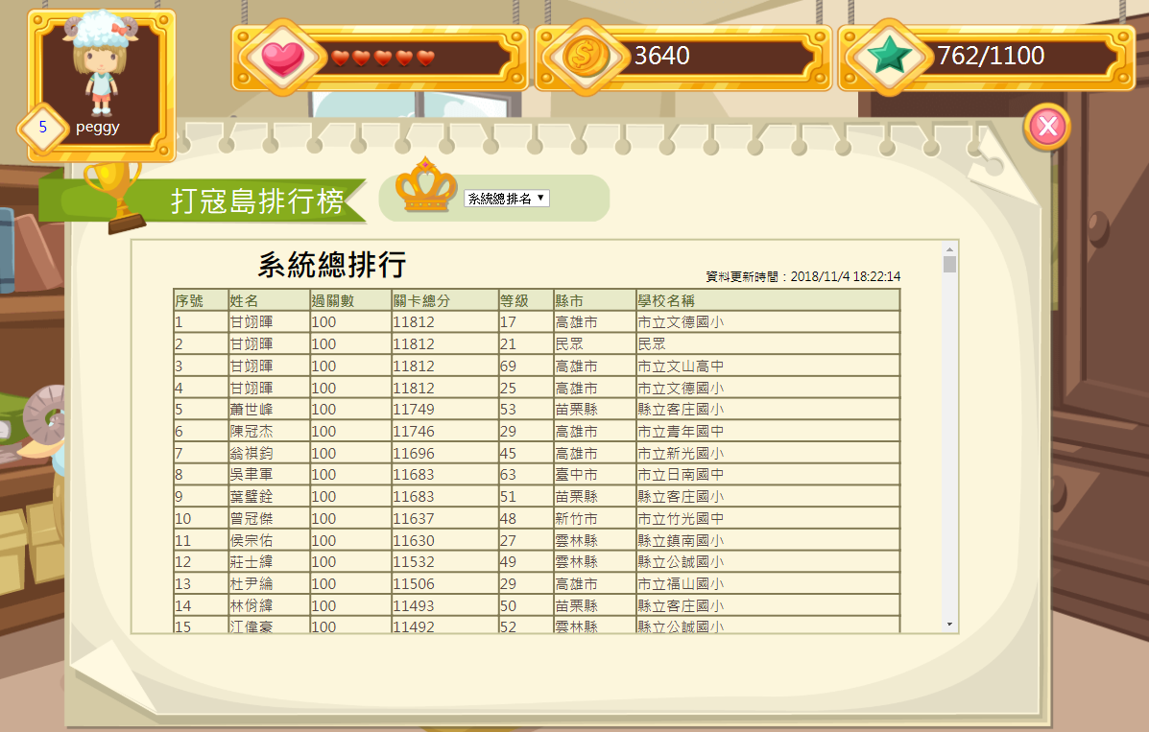
資料正確性?
ISSUE
相同姓名、相同總分、過關數，但等級、縣市、學校名稱……這是正確的資料嗎？

Slide 11
答對題數←→金錢←→經驗值
看不出來得分與這些資料間的關聯

Slide 12
不確定用不用得到，先保留

Slide 13
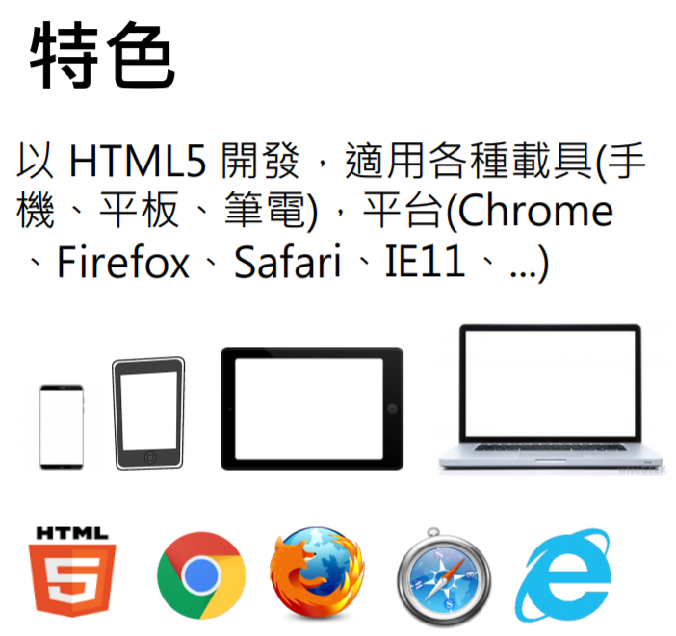
環境
以HTML5設計
DB：Mongo DB
存取檔案格式：.json檔
http://eduweb.cy.edu.tw/module/download/update/cyenc01/file1144_40.pdf

Slide 14
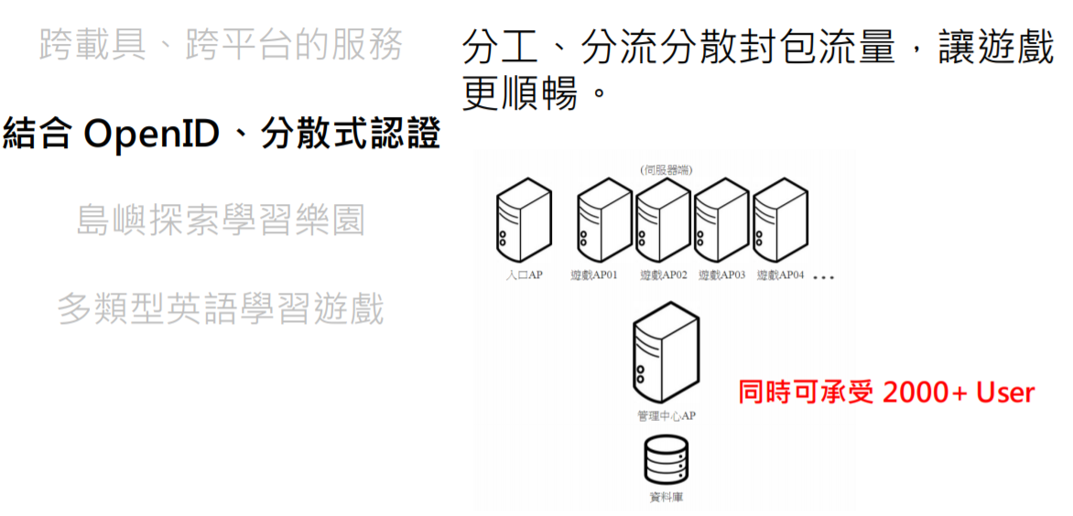
特色II
http://eduweb.cy.edu.tw/module/download/update/cyenc01/file1144_40.pdf

